Slide 1
TARIM İŞLETMELERİNDE MUHASEBE UYGULAMALARI
Amerika’daki Uygulamalar
Dosya Sistemi
Basit Muhasebe Sistemi
Nakit Analizi Sistemi
Geliştirilmiş Basit Muhasebe Sistemi
Bilanço sistemi

Slide 2
TARIM İŞLETMELERİNDE MUHASEBE UYGULAMALARI
Türkiye’deki Uygulamalar
Küçük Tarım İşletmelerinde Muhasebe Uygulamaları
-Varlık hesabı yöntemi
-tevkifat
-stopaj

Slide 3
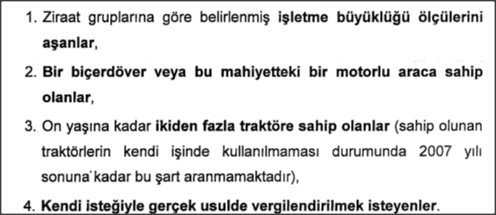
TARIM İŞLETMELERİNDE MUHASEBE UYGULAMALARI
Orta Büyüklükleteki Tarım İşletmelerinde Muhasebe Uygulamaları

Slide 4
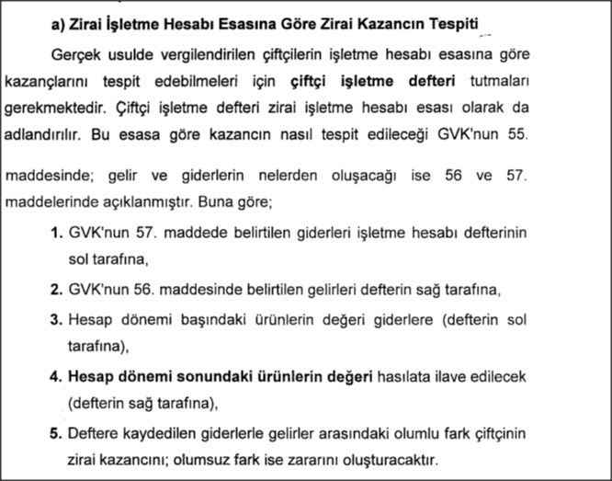
TARIM İŞLETMELERİNDE MUHASEBE UYGULAMALARI

Slide 5
TARIM İŞLETMELERİNDE MUHASEBE UYGULAMALARI

Slide 6
TARIM İŞLETMELERİNDE MUHASEBE UYGULAMALARI
GİDER İŞLETME HESABI DEFTERİ
Sıra No | Kayıt Tarihi | Alınan Fatura veya Vesikanın Tarihi ve Numarası | AÇIKLAMA(İzahat) | Ödenen Ücret ve Diğer Giderler | Alınan Emtia(Mal) Bedeli | İndirilecek Katma Değer Vergisi | TOPLAM
 |  |  | Dönem başı stok
 |  | TOPLAM(YEKÜN)

Slide 7
TARIM İŞLETMELERİNDE MUHASEBE UYGULAMALARI
GELİR İŞLETME HESABI DEFTERİ
Sıra No | Kayıt Tarihi | Verilen Fatura veya Vesikanın Tarihi ve Numarası | AÇIKLAMA(İzahat) | Alınan Ücret ve Diğer Giderler | Satılan Emtia(Mal) Bedeli | Hesaplanan Katma Değer Vergisi | TOPLAM
 |  |  | Dönem sonu stok
 |  | TOPLAM(YEKÜN)

Slide 8
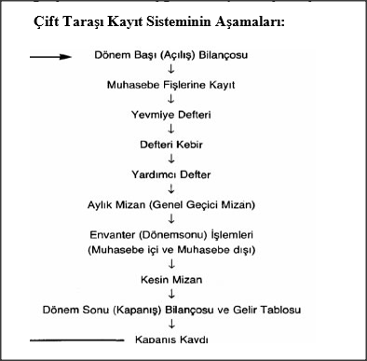
TARIM İŞLETMELERİNDE MUHASEBE UYGULAMALARI
Çift kayıt (Bilanço) muhasebe sistemi kapsamında tutulan kayıtlar

